Slide 1

VALOMAPS
Grupo:
Emerson Aquino - 01501853
Ítalo Magno - 01604161
Maísa Souza - 01508744
Renan Alves Zloccowick - 01529935

Slide 2

Tela Inicial

Slide 3
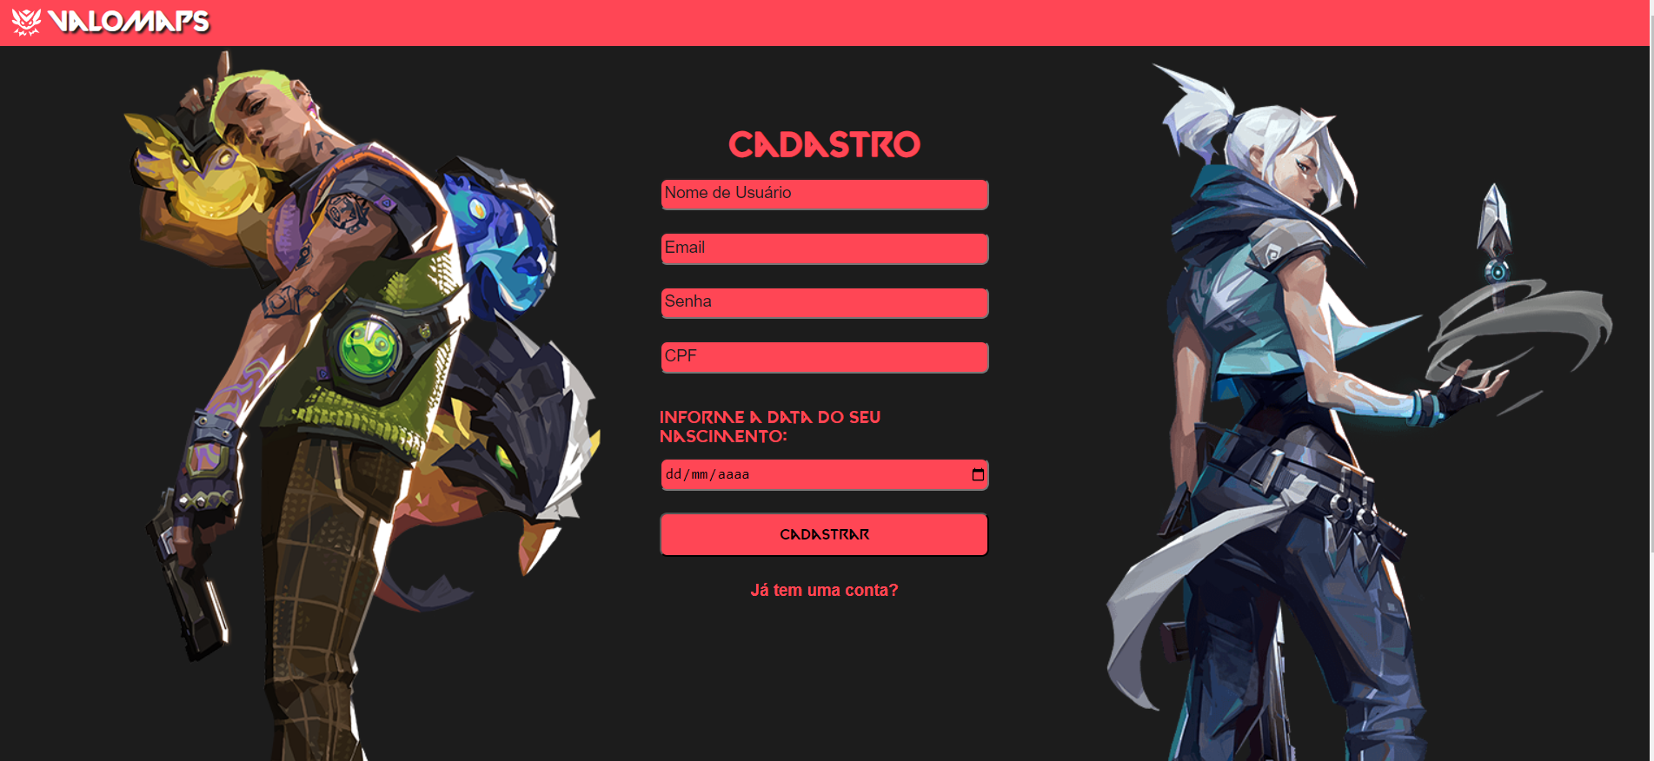
Tela Cadastro

Slide 4
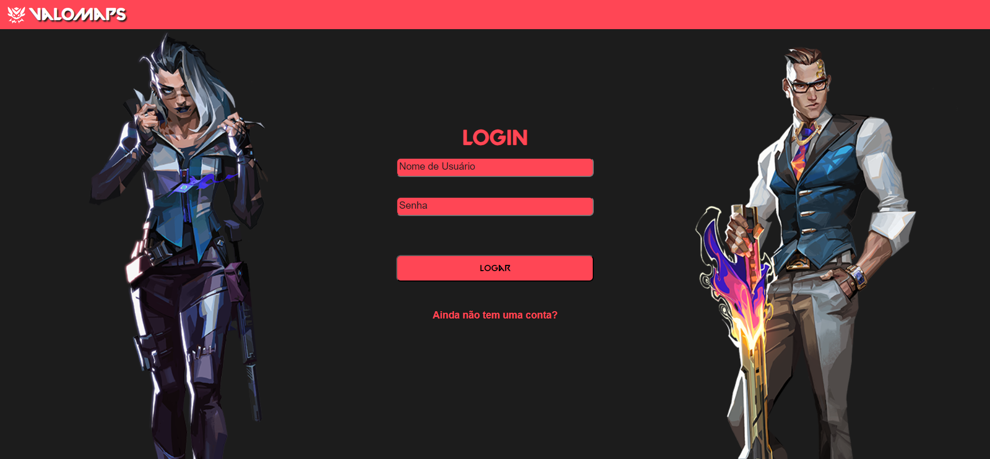
Tela Login

Slide 5
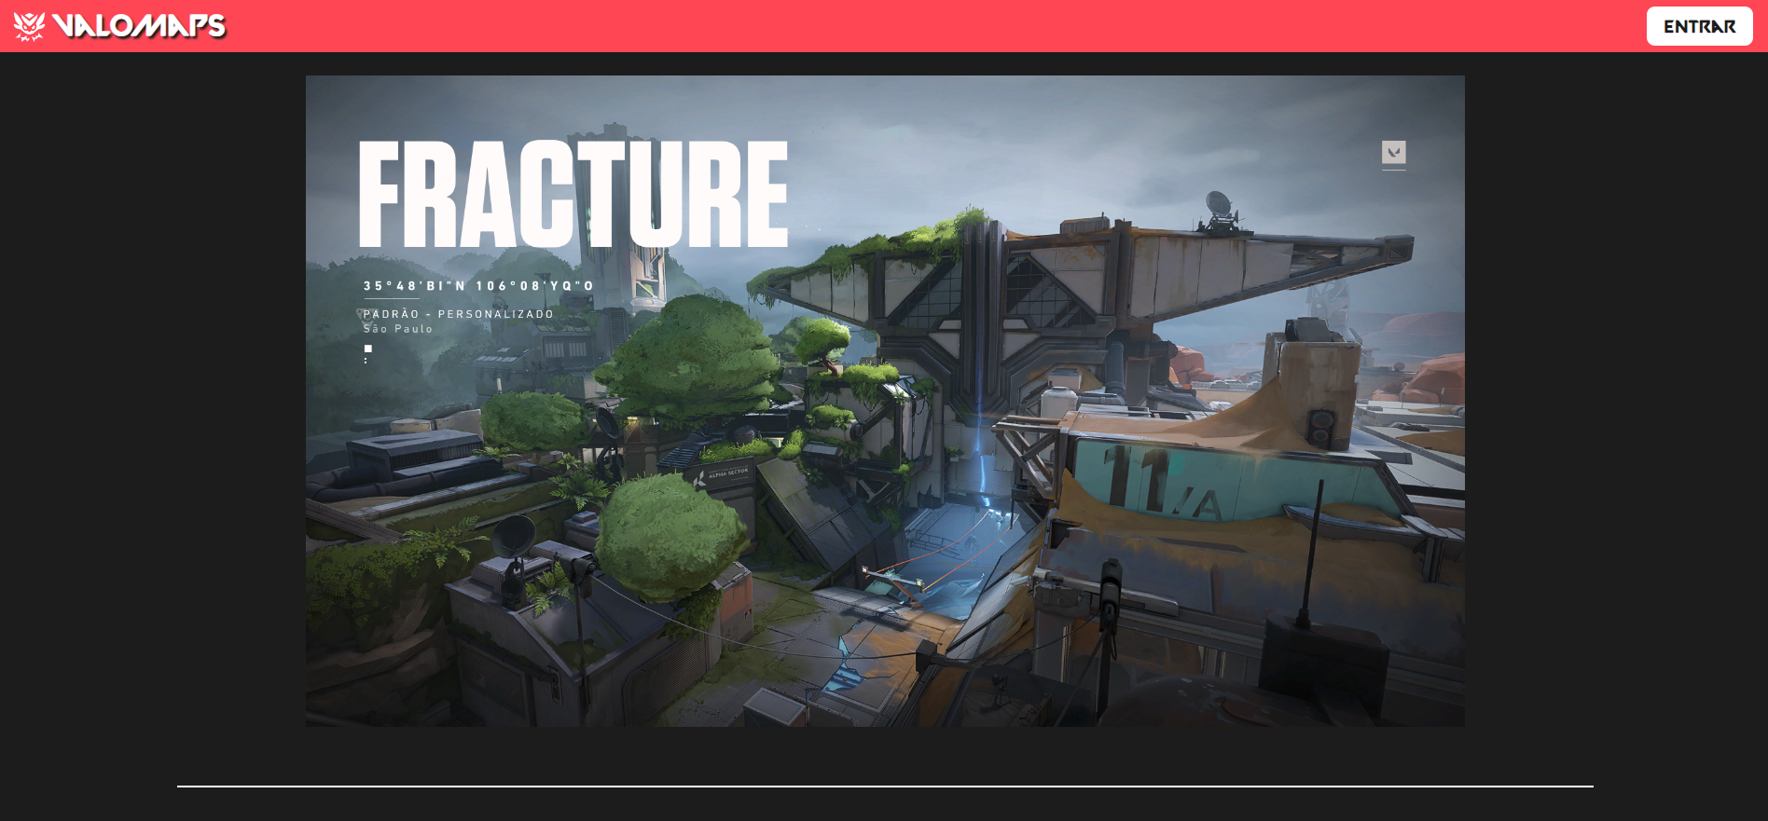
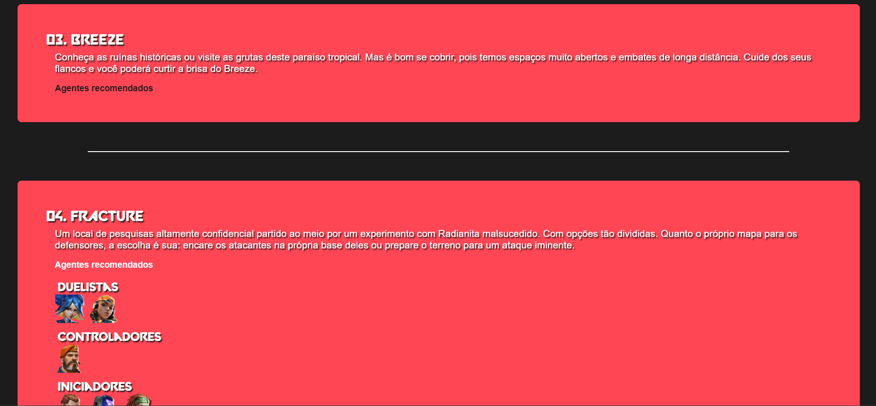
TELA HOME

Slide 6
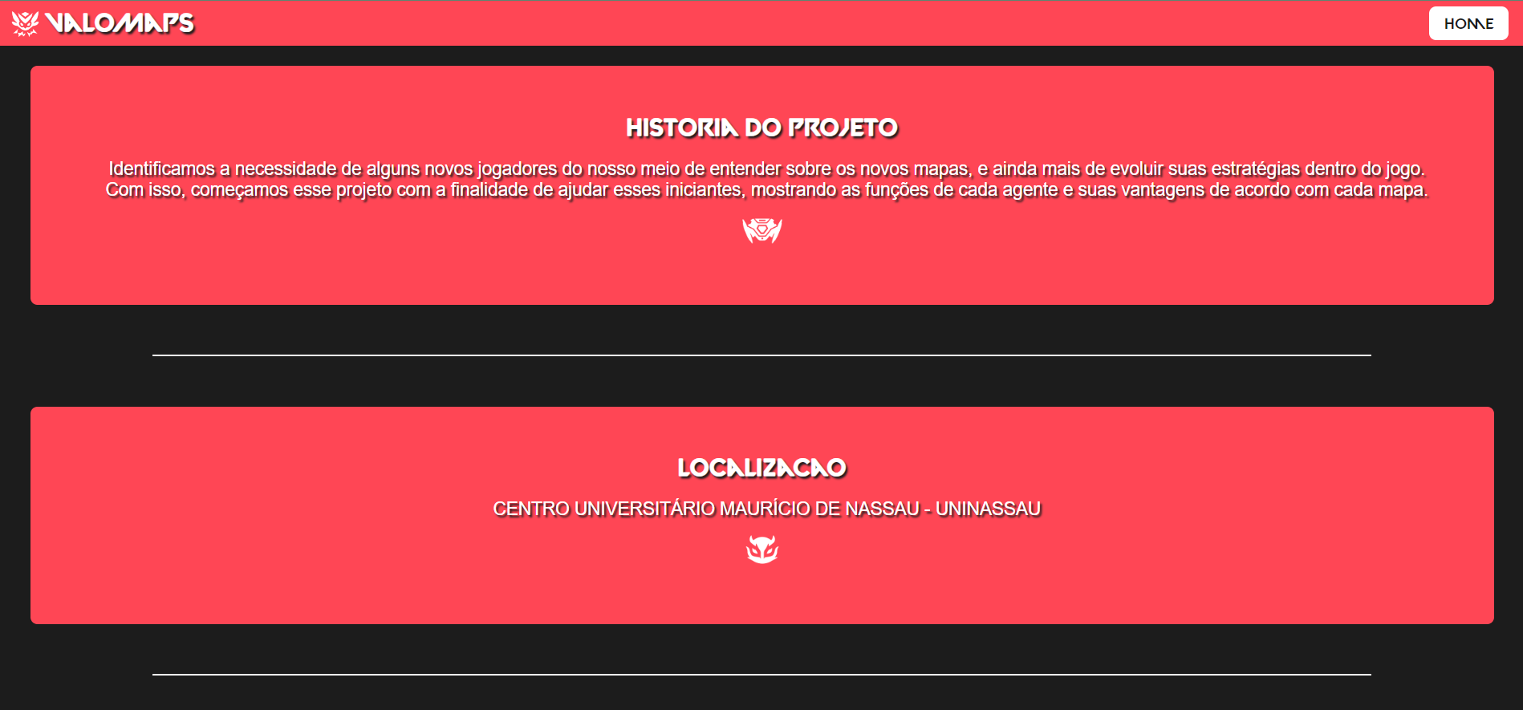
Tela “Sobre nós”

Slide 7
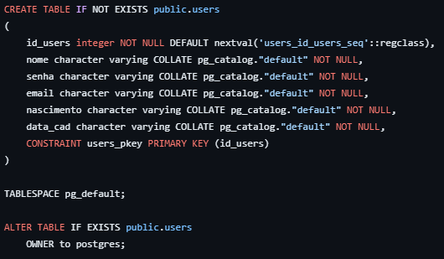
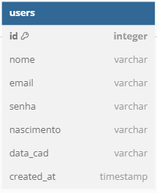
Tabela SQL

